Slide 1

VSRC2017城市沙龙
爱奇艺IP信誉分的诞生和研发过程
VSRC 2017-07-07

Slide 2

目 录
01
我们为何选择自研IP威胁情报库
CONTENTS
02
IP信誉分的介绍
03
研发过程
04
最新研发进展

Slide 3
01
爱奇艺为何选择
自研IP威胁情报库

Slide 4
请根据情报评估三个IP的威胁程度
221.195.112.61
A公司情报：爬虫，分数50分
B公司情报：垃圾邮件、僵尸网络
183.237.185.205
A公司情报：服务器、VPN服务器，分数81.2分
B公司情报：CC攻击、垃圾邮件、僵尸网络
117.184.140.236
B公司情报：垃圾邮件、僵尸网络

Slide 5
爱奇艺IP信誉分
221.195.112.61
疑似Web服务器、视频播放曲线正常、真人可触达IP
183.237.185.205
疑似代理服务器、疑似Web服务器、越狱iOS设备较多、机场网络出口、视频播放曲线正常、各业务访问比例正常
117.184.140.236
视频播放曲线正常、地铁WiFi网络出口、真人可触达IP、各业务访问比例正常

Slide 6
最重要的原因：避免偏见
第三方威胁情报缺少足够的正常行为的标签，更容易使我们的安全专家得出偏向恶意的结论，导致误杀
爱奇艺的IP信誉分，无论在算法中，还是在后台的查询结果中，加入了更多正常行为的标签，避免偏见

Slide 7
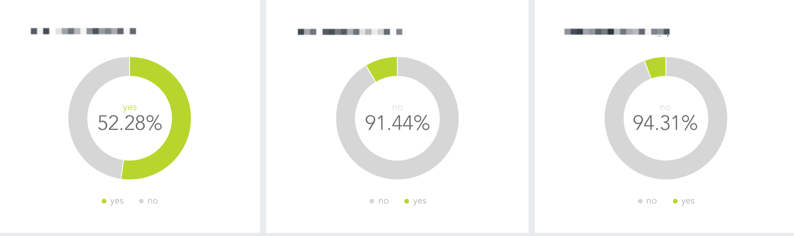
第三方匹配率有限
使用爱奇艺置信IP黑名单匹配第三方数据

Slide 8
02
爱奇艺IP信誉分

Slide 9
特点一：分数制
使用-100到+100的分数，表示一个访问爱奇艺的IP的威胁程度，0代表中性；正分表示有威胁，分数越高越有威胁；负分表示无威胁，分数越低越无威胁
直观
业务方可以结合自己的业务，决定规则的松紧程度

Slide 10
特点二：引入负分
第三方情报服务，正常IP和无威胁情报的IP都是0分，无法区分
我们引入负分表示一个IP偏向正常
不仅无恶意行为，而且有正常行为
有恶意行为，但是有更多或者更置信的正常行为，总体偏向无恶意
主要应用在公共出口防误杀

Slide 11
特点三：只关注于访问爱奇艺的IP
不访问爱奇艺的IP对爱奇艺的威胁是0
对爱奇艺有威胁的IP都访问过爱奇艺
威胁越大的IP往往请求越多，产生的痕迹就越多，我们就可以做的越准确

Slide 12
特点四：更适合爱奇艺
绝大部分数据均来自爱奇艺的各个业务，分析指标结合了各个业务的特点，识别更精确
例如
194.44.172.210这个IP
A公司告知这是一个代理，并且给了50分
B公司只告知这是一个HTTP代理
IP信誉分结合爱奇艺Passport业务，判断这个IP业务行为严重异常，给出了100分的满分，识别准确无误

Slide 13
特点五：公共出口识别更准确
依托整套体系(后面会讲)，我们不仅可以识别出公共出口，而且识别出了这个公共出口是什么，包括：
企业
商场
酒店
机场、地铁、公交车等公共设施出口IP
这些数据很重要，第三方威胁情报服务也许也能做到这一点，但是并没有开放出来

Slide 14
03
研发过程

Slide 15
研发流程
采集数据
结合业务分析数据特征
产出黑白标签
和历史标签
交叉分析
采用多个权重方案，选取其中一个
观察每日分数变化

Slide 16
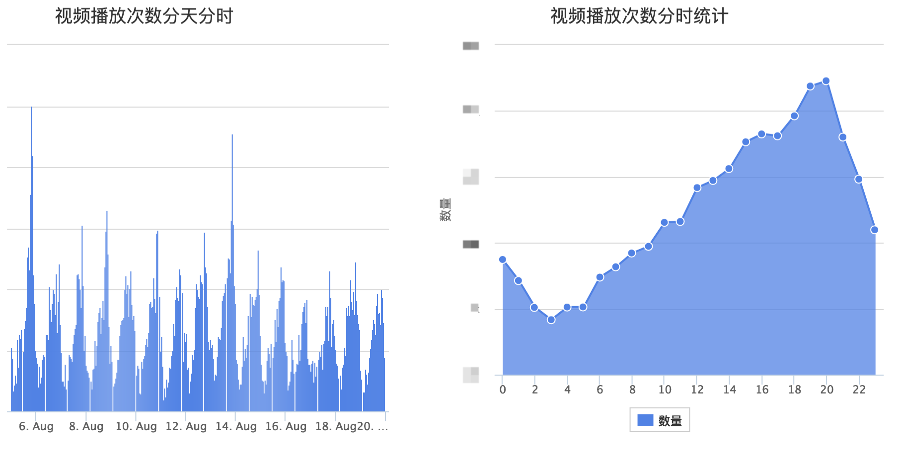
分析特征&产出标签（例一）
业务请求的时间序列检测，根据一个IP的波动和标准波动的差距，产出正常和异常两个标签
依据差距大小，标签自身也会有分数

Slide 17
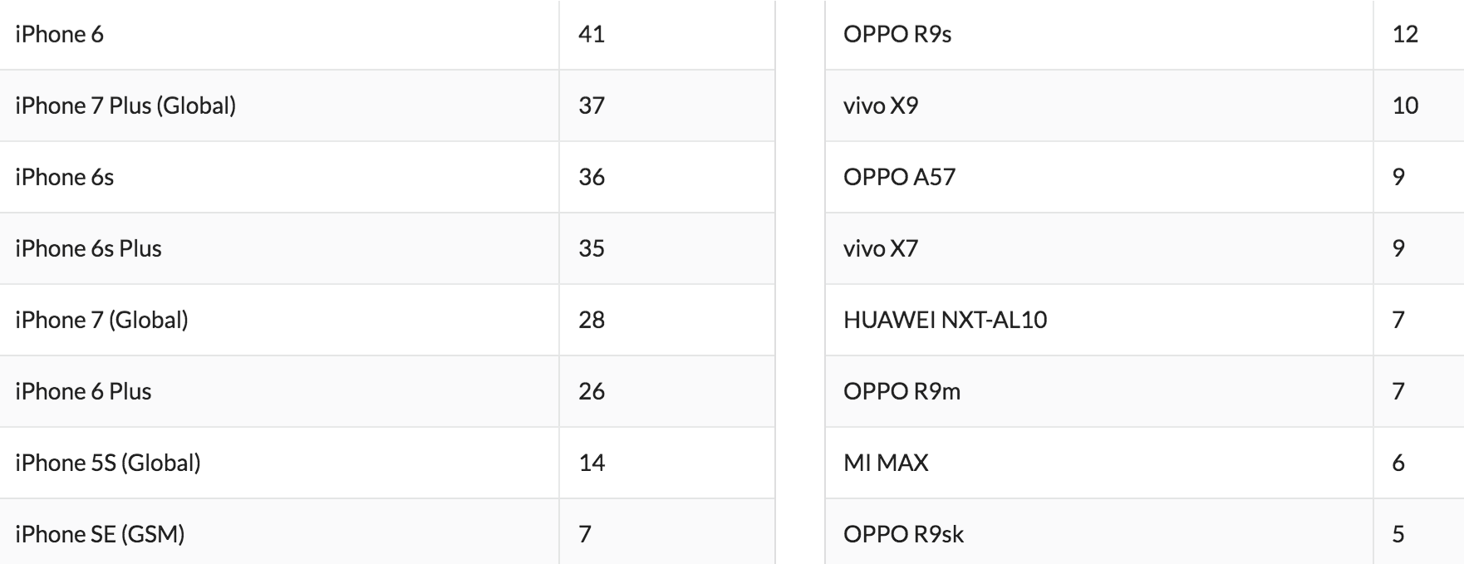
分析特征&产出标签（例二）
设备型号比例分析，发现有群控嫌疑的IP（群控手机使用型号偏向老款和价格便宜的手机）

Slide 18
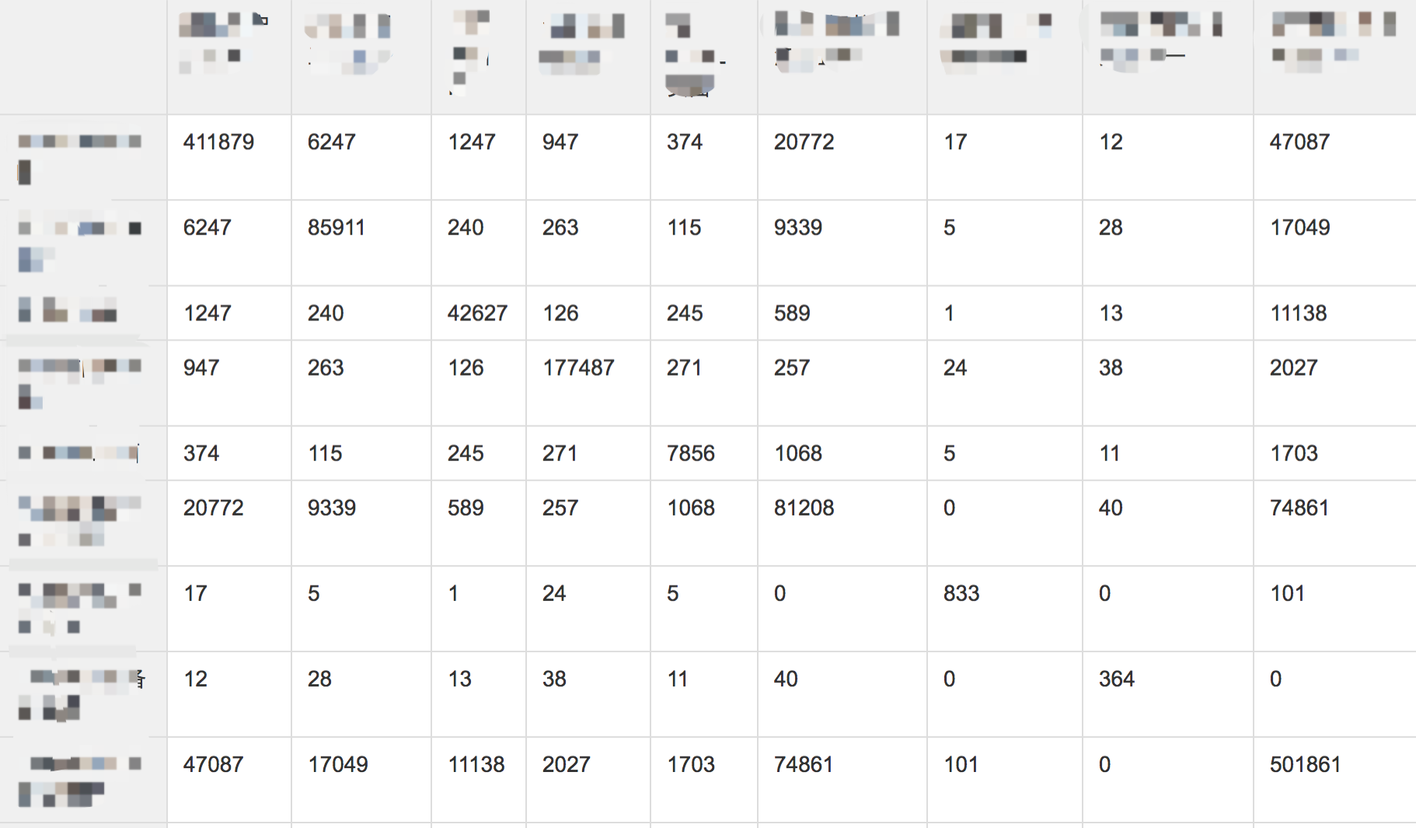
和历史标签交叉分析
威胁标签之间应有一定重合，正常标签亦然。
威胁标签和正常标签应没有太多重合。
对重合率异常的部分加以分析，可以发现很多设计的缺陷

Slide 19
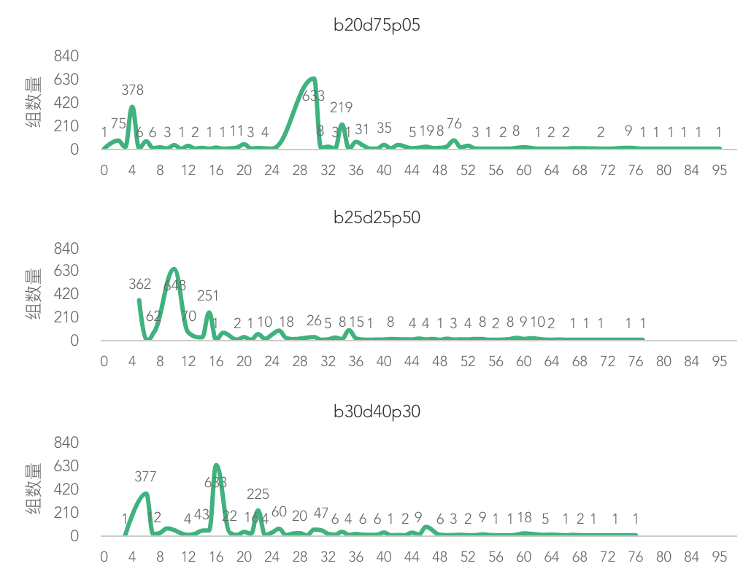
采用多个权重方案，选取其中一个

Slide 20
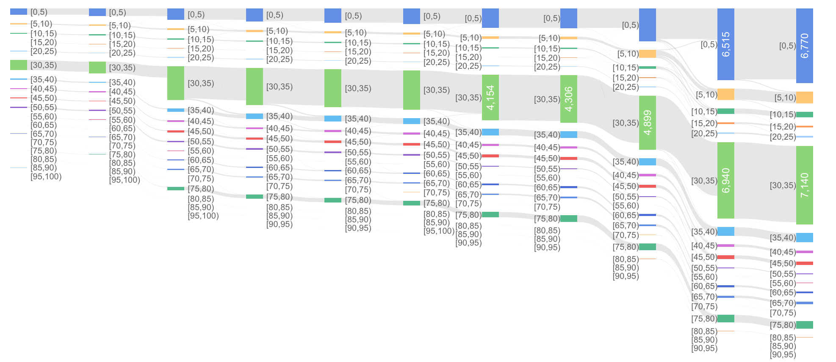
观察每日分数变化

Slide 21
关键技术和原则
OLAP(Impala) + 数据可视化
快速的让分析师理解数据、发现问题
尽量自动化所有分析和产出流程
降低时间成本，鼓励分析师多实验，用数据说话
限制使用人工标注黑/白名单
逼迫分析师通过优化算法来解决问题，而不是简单通过黑/白名单简单的把问题掩盖
人对数据的理解，比计算机对数据的理解，更重要

Slide 22
04
最新研发进展

Slide 23
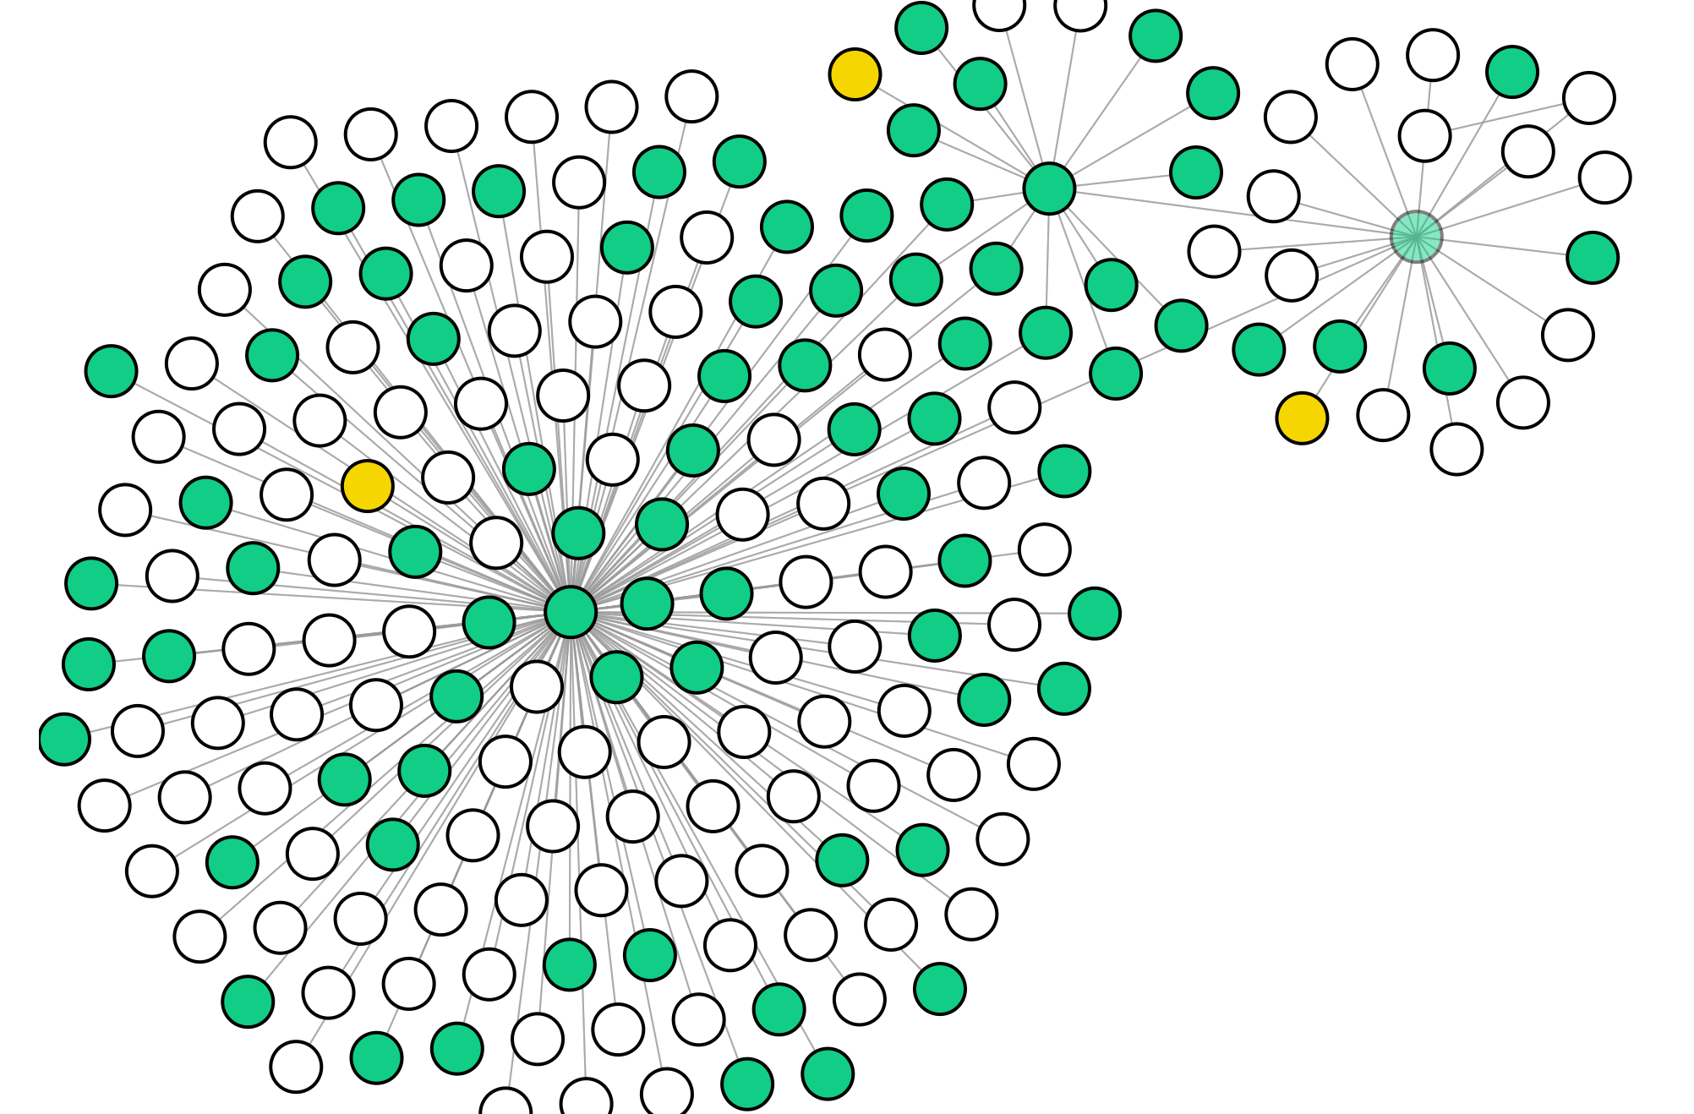
图分析
通过用户数据，可以得出两个IP是否真人互通。例如：你白天在公司晚上在家，你将两个IP连接在了一起，那么两个IP真人互通
前文提到的机场IP所属网络

Slide 24
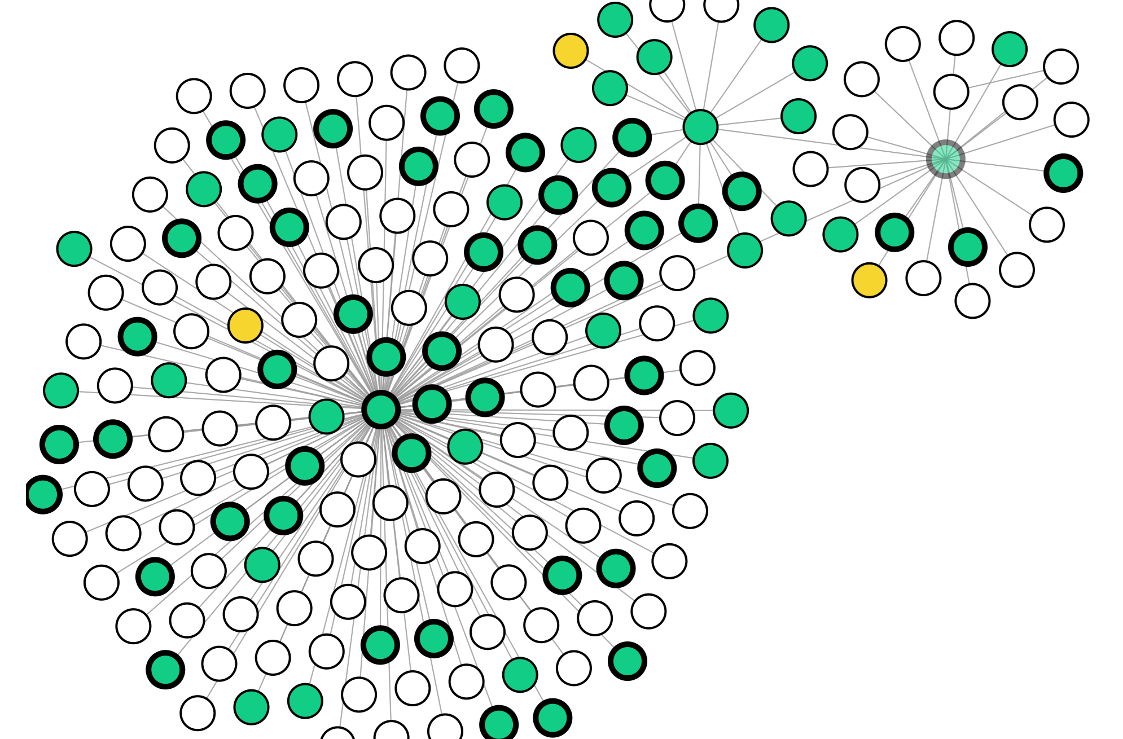
图分析中可视化很重要
图分析中，人很难在大脑中构建出来一张图，并发现节点之间的关系。所以数据可视化很重要，快速、方便的工具帮助分析师理解图并发现问题。
根据标签高亮筛选

Slide 25
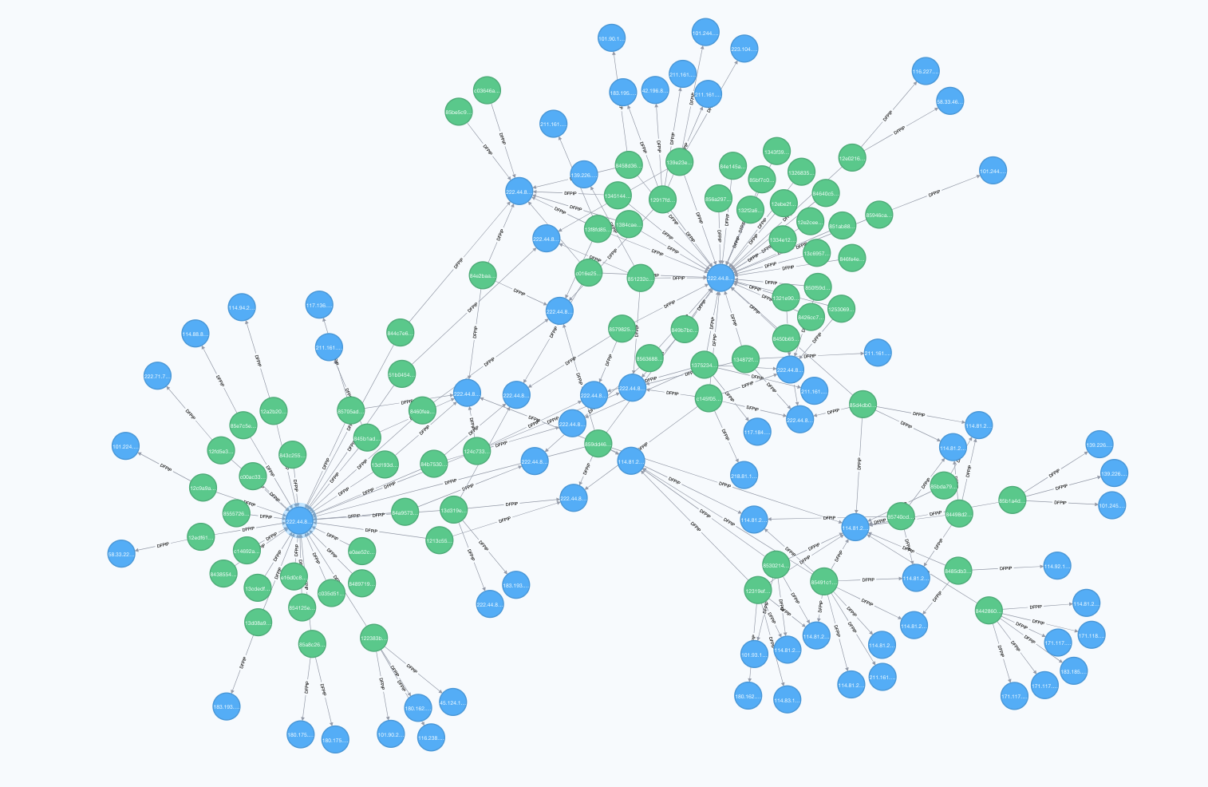
图分析应用
和置信白IP网络或者黑IP网络关联的IP，信誉分会受到影响
辅助识别请求较少的IP
通过发现“不合群”的IP，发现信誉分算法中的设计缺陷
关联其它维度，提供更多分析结果，例如账号分享、设备指纹碰撞等

Slide 26
爱奇艺招聘
经验丰富的Java、算法、机器学习工程师
zhangkai@qiyi.com

Slide 27

感谢聆听
THANKS!

